Slide 1
TICAL 2023
DESAFÍOS DE LA PROPIEDAD INTELECTUAL FRENTE A LA INTELIGENCIA ARTIFICIAL
Alberto Redondo Salas / Universidad del Atlántico - Colombia

Slide 2
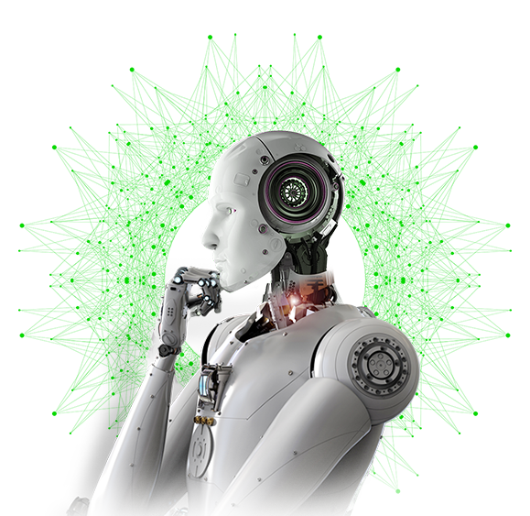
1
Inteligencia Artificial & Propiedad Intelectual

Slide 3
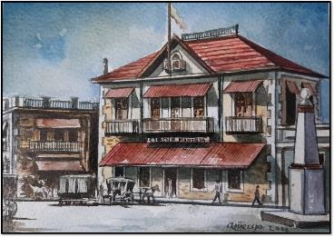
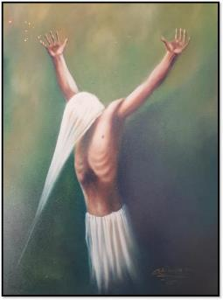
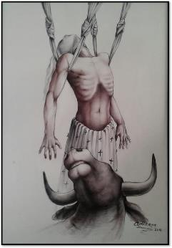
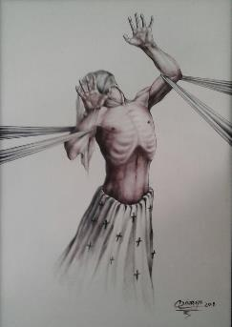
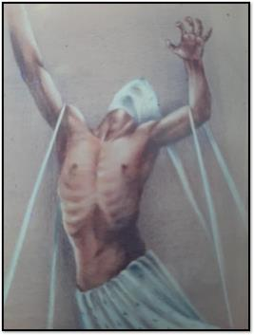
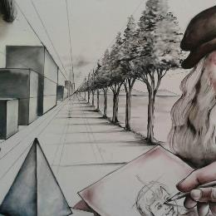
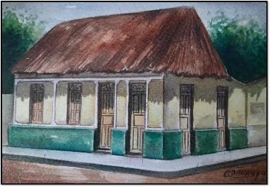
Leonardo Al y el caso Lisandro Adarraga

Slide 4
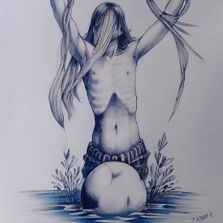
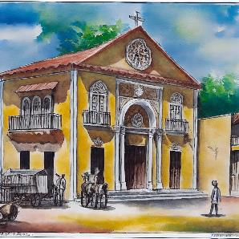
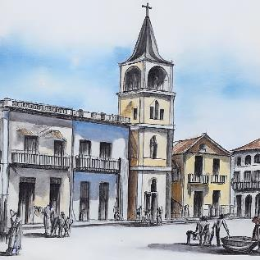
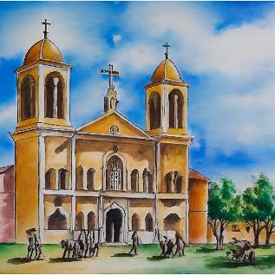
Leonardo Al y el caso Lisandro Adarraga

Slide 5
Autoría de las obras creadas por IA
El autor es el desarrollador del algoritmo
El autor es el usuario que pone los inputs a la IA
Es una obra colectiva y quien pone los recursos es el titular
La obra pertenece al dominio público.
Enfoques:
Un punto importante resaltado en relación con la autoría radica en el requisito de originalidad, que en algunas legislaciones implica la participación creativa del ser humano.

Slide 6
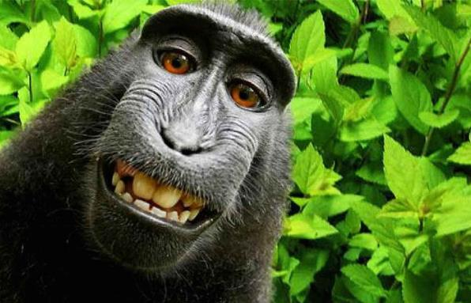
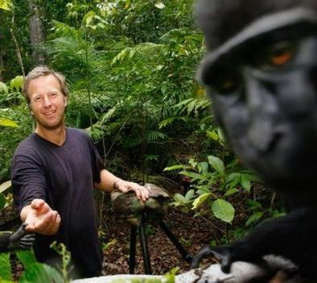
El caso de la selfie del mono
Un mono (Naruto, un macaco negro de Indonesia) se tomó un selfie en 2011 con la cámara de un fotógrafo ¿De quién son los derechos de la imagen, del mono o del británico David Slater?

Slide 7
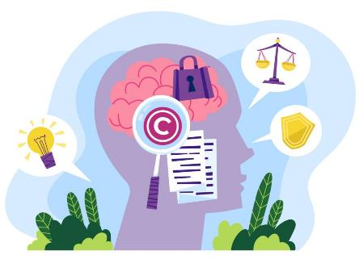
La naturaleza de los derechos de autor y las creaciones no humanas
Los derechos de autor protegen las obras originales creadas por un autor humano.
Sin embargo, la creación de obras por parte de entidades no humanas, como animales o máquinas, ha planteado preguntas sobre la aplicabilidad de las leyes de derechos de autor en estos casos.

Slide 8
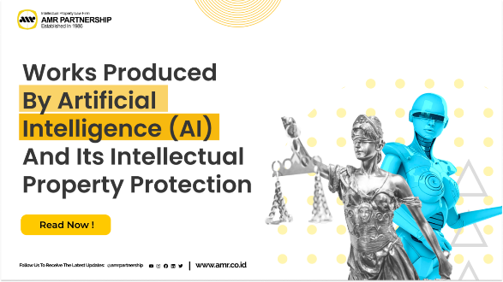
La problemática
La mayoría de los sistemas jurídicos del mundo no poseen normas que regulen la propiedad intelectual sobre las obras e invenciones generadas por IA y requieren que exista un autor o inventor humano para que una obra sea susceptible de ser protegida por derechos de autor o para que un invento sea patentable.

Slide 9
La Excepciones en la protección de derechos de autor
La Oficina de Derechos de Autor de Estados Unidos ha establecido que las obras deben ser creadas por humanos para ser protegidas por derechos de autor, lo que significa que las creaciones generadas por IA no son elegibles para esta protección.
No obstante, la oficina ha expresado que consideraría otorgar protección de derechos de autor a obras generadas por IA si se puede demostrar que el usuario humano aportó un esfuerzo creativo significativo en el contenido final.

Slide 10
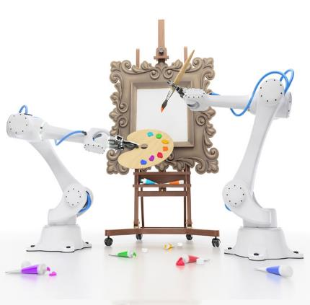
Los retos específicos…
¿La IA puede generar contenido tan similar a sus fuentes que podría considerarse plagio?
Además, los datos en los que se entrenan los sistemas de IA suelen estar protegidos por derechos de autor, lo que plantea problemas en cuanto a la declaración de fuentes y el pago de licencias.

Slide 11
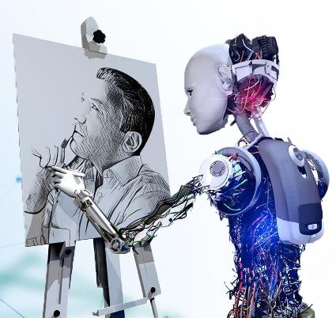
Los retos específicos…
Es necesario evaluar la posibilidad de que la IA vulnere derechos de autor al producir obras cuyos derechos patrimoniales pueden pertenecer a terceros.
¿Los outputs generados por la IA con base en inputs en ella utilizados para la creación de la obra pueden ser considerados obras derivadas?
¿Pueden existir vulneraciones a los derechos morales de paternidad e integridad sobre las obras utilizadas?

Slide 12
Inteligencia Artificial Generativa
También se le conoce como “Memoria limitada” y básicamente consiste en entrenar una máquina para que tome una decisión a partir de la información que contiene.
Aquí es donde tiene relevancia una de las ramas de la IA: el Aprendizaje Automático.
En este bloque se ubican las que están de moda y de las que tanto se habla: ChatGPT, Bing (de Microsoft), Bard (de Google), Dall-E (de OpenAI)

Slide 13
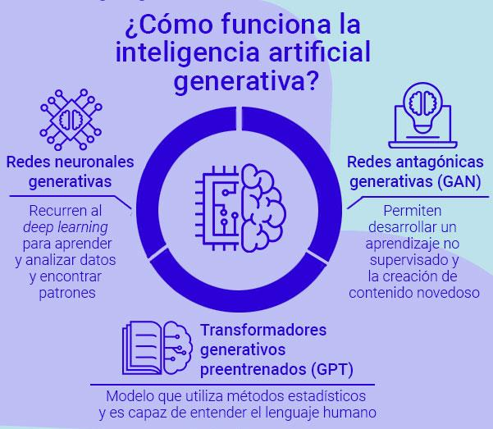
Inteligencia Artificial Generativa
La IA generativa implica el uso de algoritmos para crear obras nuevas y originales, plantea cuestiones jurídicas únicas y complejas relacionadas con la titularidad y la infracción de la PI.

Slide 14
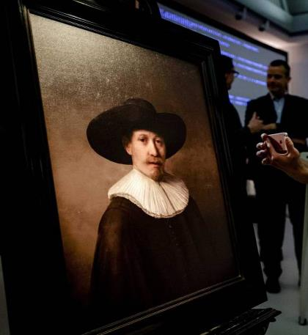
Inteligencia Artificial Generativa
The Next Rembrandt, 2016
En 2016, un cuadro de Rembrandt, "El Próximo Rembrandt", fue diseñado por una computadora y creado por una impresora 3D, 351 años después de la muerte del pintor.
Equipo Microsoft
Investigación multidisciplinaria
18 meses de aprendizaje
346 obras del autor del Siglo XVII

Slide 15
Inteligencia Artificial Generativa
The Next Rembrandt, 2016
Las 346 pinturas de Rembrandt se analizaron píxel por píxel y se escalaron mediante algoritmos de aprendizaje profundo para crear una base de datos única.
Cada detalle de la identidad artística de Rembrandt pudo entonces ser capturado.
Para dar vida al cuadro, una impresora 3D recreó la textura de las pinceladas y las capas de dolor en el lienzo para un resultado impresionante que podría engañar a cualquier experto en arte.

Slide 16
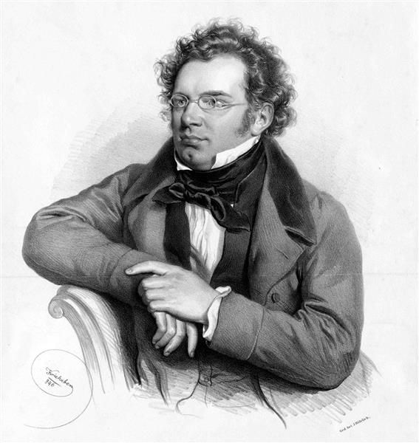
Inteligencia Artificial Generativa
La sinfonía inconclusa de Schubert
En 2019, la compañía tecnológica china Huawei anunció que un algoritmo de IA ha sido capaz de completar los dos últimos movimientos de la Sinfonía No. 8, la composición inacabada que Franz Schubert comenzó en 1822, 197 años antes.

Slide 17
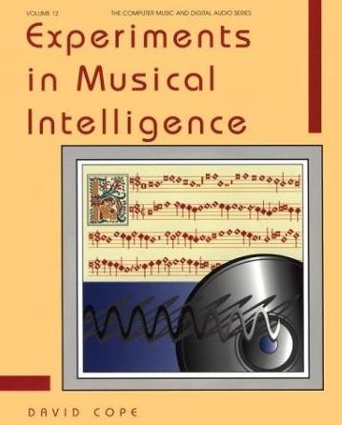
Inteligencia Artificial Generativa
Experiments in Musical Intelligence
El compositor y científico David Cope desarrolló durante 7 años un sistema de IA llamado EMI (Experiments in Musical Intelligence) destinado a aprender y reproducir en nuevas obras el estilo del célebre Bach.
EMI compuso en un solo día 5.000 corales, sus obras fueron parte de reconocidos festivales de música y hasta sacó su primer álbum.

Slide 18
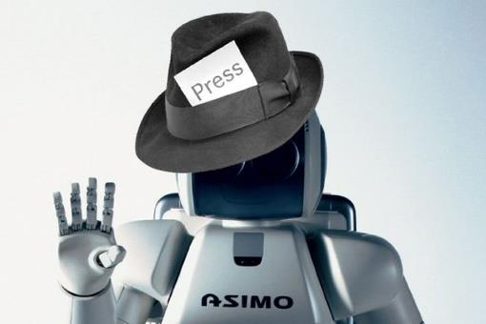
Inteligencia Artificial Generativa
Experiments in Musical Intelligence
En 2015, el gigante tecnológico chino Tencent desarrolló un programa de IA llamado “Dreamwriter”.
Desde su creación escribe artículos periodísticos de todo tipo, desde noticias del clima o de resultados deportivos hasta noticias financieras.

Slide 19
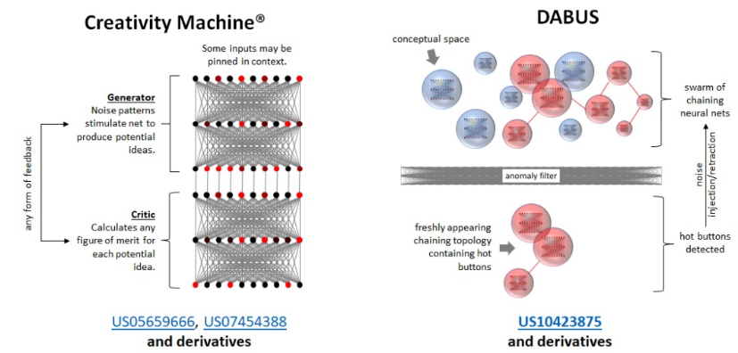
Inteligencia Artificial Generativa
El derecho de patentes fue desafiado por una red neuronal artificial llamada DABUS que en 2019 inventó dos productos, un contenedor para alimentos y una luz fractal para alertar en situaciones de emergencia.
El caso DABUS

Slide 20
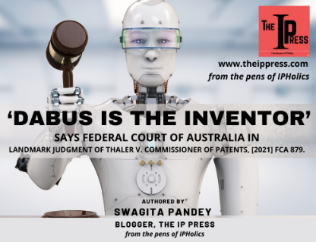
Inteligencia Artificial Generativa
La oficina de patentes de Sudáfrica decidió conceder las patentes solicitadas, convirtiéndose en el primer país en otorgar una patente a un invento basado en IA.
El caso DABUS
La oficina de patentes de Australia rechazó las solicitudes de patentes presentadas, sin embargo, la cuestión fue sometida ante la Corte Federal de Australia, la cual resolvió otorgar las patentes solicitadas y dejó en claro que “un inventor puede ser un sistema de inteligencia artificial”.

Slide 21
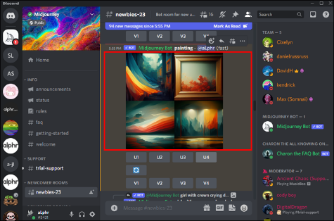
El caso Midjourney
Cada usuario es dueño de sus creaciones, así lo especifican los términos de uso, aunque si usamos el prompt de otra persona para crear una imagen parecida, se podría presentar una nueva polémica:
¿Quién es el dueño de un prompt?

Slide 22
Los desafíos éticos
La falta de transparencia de las herramientas de la IA: Las decisiones de la IA no siempre son inteligibles para los humanos.
La IA no es neutral: Las decisiones basadas en la IA son susceptibles de inexactitudes, resultados discriminatorios, sesgos incrustados o insertados.
Prácticas de vigilancia para la recopilación de datos y la privacidad de los usuarios de los tribunales.
Nuevas preocupaciones por la equidad y el riesgo para los derechos humanos y otros valores fundamentales.
UNESCO, 2023.

Slide 23
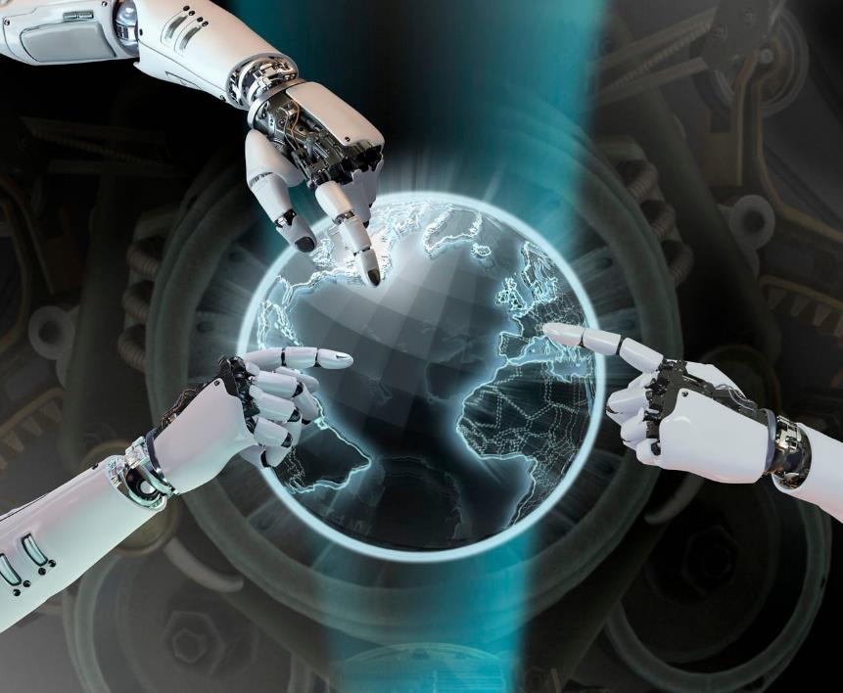
Los desafíos éticos
La obra de arte producida por la IA requiere una nueva definición de lo que significa ser "autor", a fin de hacer justicia a la labor creativa tanto del autor "original" como de los algoritmos y tecnologías que produjeron la obra de arte propiamente dicha.
UNESCO, 2023.

Slide 24
Los desafíos éticos
La creatividad, entendida como la capacidad de producir contenidos nuevos y originales mediante la imaginación o la invención, desempeña un papel central en las sociedades abiertas, inclusivas y pluralistas.
El impacto de la IA en la creatividad humana merece una cuidadosa atención.
La capacidad de la IA para la creación, plantea importantes cuestiones sobre el futuro del arte, los derechos y la remuneración de los artistas y la integridad de la cadena de valor creativo.
UNESCO, 2023.

Slide 25
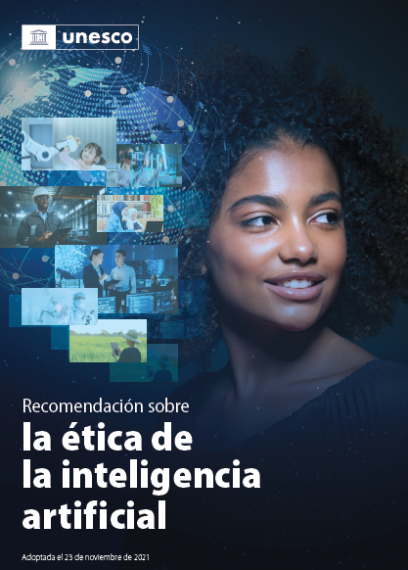
La Etica de la Inteligencia Artificial
´
Necesitamos desarrollar nuevos marcos para diferenciar la piratería y el plagio de la originalidad y la creatividad, y reconocer el valor del trabajo creativo humano en nuestras interacciones con la IA.
Es por ello que la UNESCO adoptó la Recomendación sobre la Ética de la Inteligencia Artificial, el primer instrumento normativo mundial sobre el tema.
UNESCO, 2021.

Slide 26
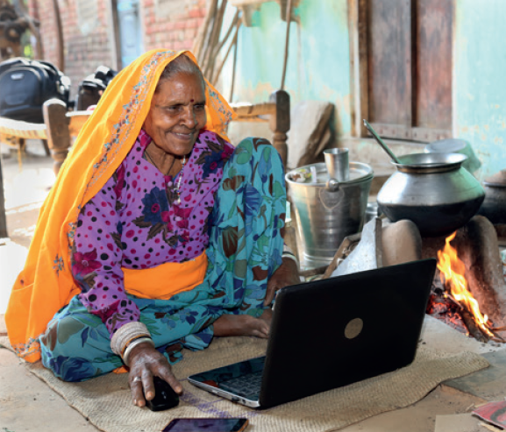
La Etica de la Inteligencia Artificial
´
Valores
Respeto, protección y promoción de los derechos humanos, las libertades fundamentales y la dignidad humana.
Prosperidad del medio ambiente y los ecosistemas.
Garantizar la diversidad y la inclusión.
Vivir en sociedades pacíficas, justas e interconectadas
UNESCO, 2021.

Slide 27
La Etica de la Inteligencia Artificial
´
Principios
Proporcionalidad e inocuidad.
Seguridad y protección.
Equidad y no discriminación.
Sostenibilidad.
Derecho a la intimidad y protección de datos.
Transparencia y explicabilidad.
Supervisión y decisión humanas.
Sensibilización y educación.
Responsabilidad y rendición de cuentas.
Gobernanza y colaboración adaptativas y de múltiples partes interesadas.
UNESCO, 2021.

Slide 28
Supervisión y decisión humanas
El control humano es un concepto en construcción.
Las aproximaciones teóricas que se han hecho provienen de empresas, gobiernos y organizaciones civiles e internacionales que han reconocido la necesidad de controlar los sistemas de inteligencia artificial.
UNESCO, 2021.

Slide 29
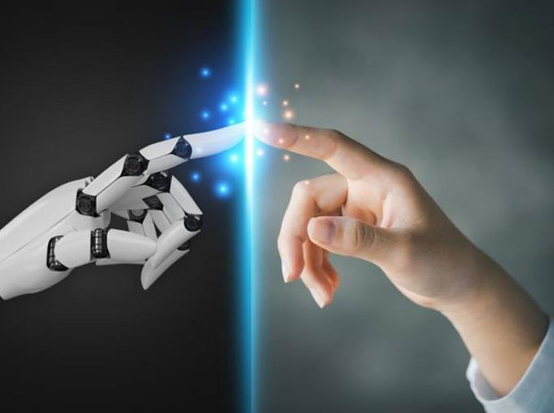
Supervisión y decisión humanas
El control humano comprende la supervisión, participación, revisión y determinación humana.
Que los sistemas permanezcan siempre bajo el control humano —incluso de manera ex post con la revisión de las decisiones que dichos sistemas determinen— y siempre impulsados por consideraciones basadas en valores.
(The Public Voice Coalition, 2018)

Slide 30
Supervisión y decisión humanas
Los Estados Miembros deberían velar por que siempre sea posible atribuir la responsabilidad ética y jurídica, en cualquier etapa del ciclo de vida de los sistemas de IA, así como en los casos de recurso relacionados con sistemas de IA, a personas físicas o a entidades jurídicas existentes.
La supervisión humana se refiere, por tanto, no solo a la supervisión humana individual, sino también a la supervisión pública inclusiva, según corresponda.
UNESCO, 2021.

Slide 31
A manera de conclusión:
Debemos reflexionar sobre el papel que queremos que desempeñe la IA en nuestras vidas y cómo podemos equilibrar los beneficios de su uso con la necesidad de proteger la propiedad intelectual y fomentar la creatividad humana.
El desafío radica en encontrar un enfoque que permita a las personas y las máquinas colaborar de manera ética y efectiva en la creación de obras originales y valiosas.

Slide 32
¡GRACIAS!
Ing. Alberto Redondo Salas, MSc.
Jefe – Oficina de Gestión Tecnológica e Información
Universidad del Atlántico – Colombia
albertoredondo@uniatlantico.edu.co
(+57) 3114141972
albertoredondos
alberto-redondo-salas

